Slide 1
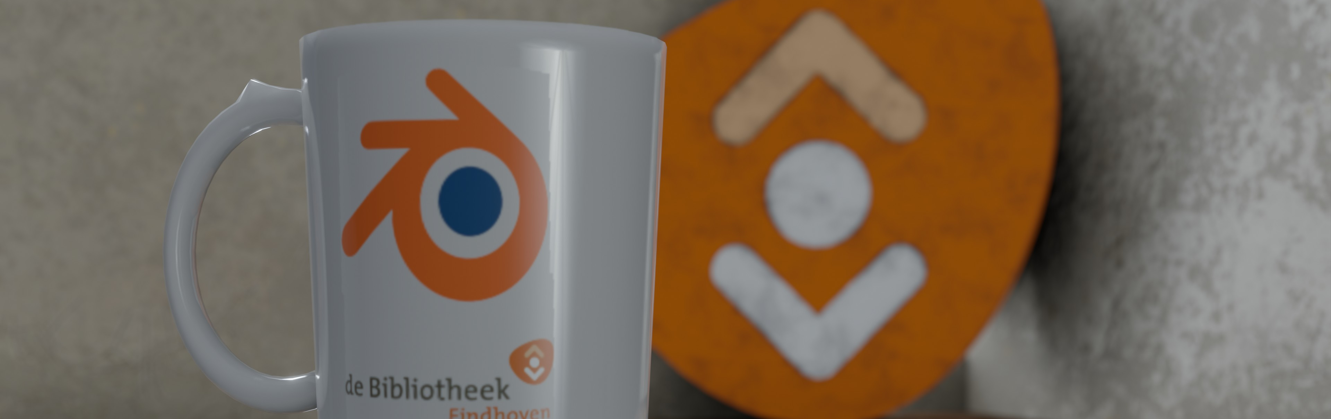
Les 3 : HOE WERKT BLENDER?
De basis voor de hele cursus

Slide 2
Onderdelen
Wat is zijn computergraphics en wat is Blender?
Hoe werkt Blender?
3D modelleren en modifiers
Sculpting
Texturing en materialen
Camera’s en belichting
Visuele effecten, particles
Animatie
Grease Pen en 2D animaties
Rendering en nabewerking

Slide 3
